Slide 1
DEPRESSÃO
Terapêutica espírita
Escola de Evangelização de Pacientes
Grupo Espírita Guillon Ribeiro

Slide 2

Combate à depressão
“Face às suas cáusticas manifestações, a terapia de emergência faz-se imprescindível, embora, os métodos acadêmicos vigentes, pura e sim-plesmente, não sejam suficientes para erradicá-la.”
        (JOANNA DE ÂNGELIS. Receitas de Paz, cap. 11)
Notes:
Os recursos terapêuticos que o Espiritismo nos oferece são a peça que tornam o tratamento contra obsessão efetivo.

Slide 3
A contribuição do Espiritismo
“De início, o esclarecimento do paciente, a fim de que adquira a consciência de responsabilidade, dispondo-se à recuperação a esforço pessoal, sem o mecanismo passadista de transferir para outrem o que ele deve realizar. Em seguida, o hábito saudável da oração, dos bons pensamentos através de leituras edificantes, dos diálogos que enriquecem o ser interior, da fluidoterapia, água fluidificada....”
        (JOANNA DE ÂNGELIS. Vitória sobre a depressão, mensagem “Vitória sobre a depressão”)

Slide 4

Vida futura
“A ideia clara e precisa que se faça da vida futura proporciona inabalável fé no porvir, fé que acarreta enormes consequências sobre a moralização dos homens, porque muda completamente o ponto de vista sob o qual encaram eles a vida terrena.”
        (ALLAN KARDEC. O Evangelho Segundo o Espiritismo, cap. 2, item 5)
Notes:
Ao apresentar-nos um novo ponto de vista sobre os sofrimentos humanos, dos quais ainda não conseguimos nos desvencilhar dada nossa condição evolutiva, a Doutrina Espírita consola e fortalece a criatura que se deixa abater pela depressão frente às vicissitudes da vida.

Slide 5

Água fluidificada
“A água, em face da sua constituição molecular, é elemento que absorve e conduz a bionergia que lhe é ministrada. Quando magnetizada e ingerida, produz efeitos orgânicos compatíveis com o fluido de que se faz portadora.”
        (MANOEL P. MIRANDA. Loucura e Obsessão, cap. 3)
Notes:
“Ora, desde que ele pode operar uma modificação nas propriedades da água, pode também produzir um fenômeno análogo com os fluidos do organismo, donde o efeito curativo da ação magnética, convenientemente dirigida.” [próximo slide]
(ALLAN KARDEC. O Livro dos Médiuns, Segunda Parte, cap. 8, item 131)

Slide 6
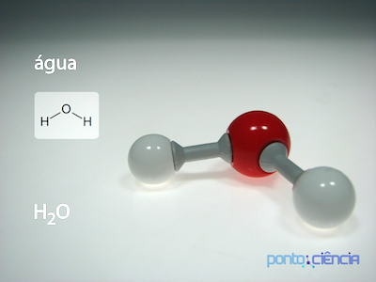
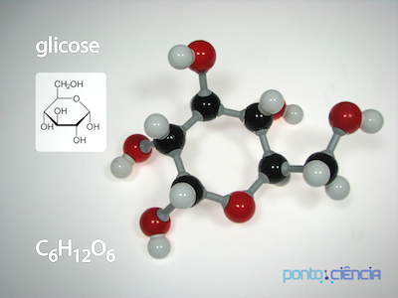
Notes:
Ilustração que torna mais clara a razão pela qual a magnetização da água é mais favorável do que a de outras substâncias (complexidade das moléculas).

Slide 7
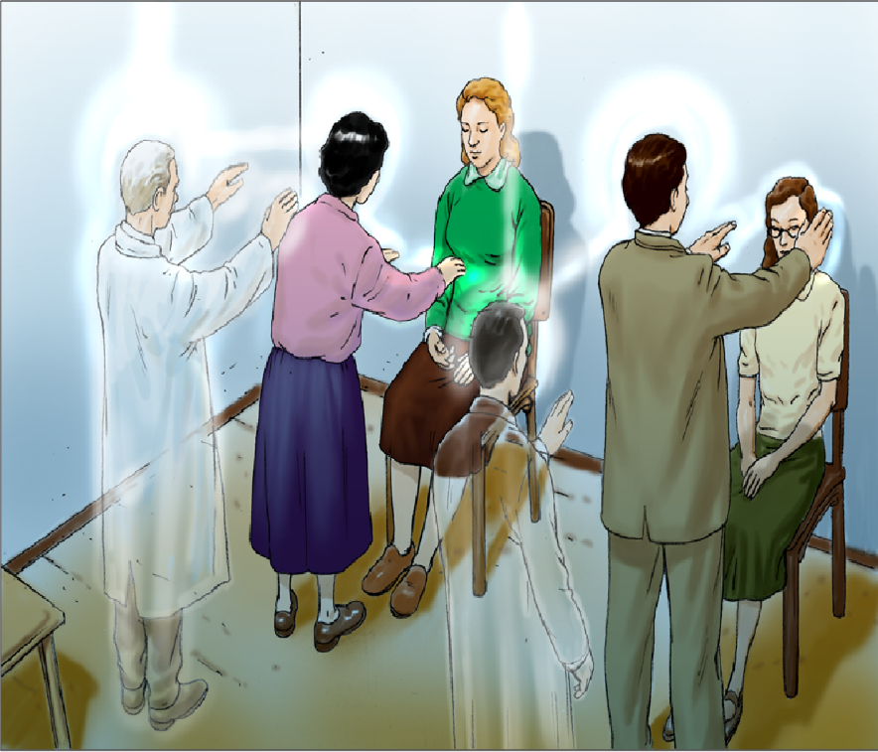
Ação magnética
“O magnetismo [...] constitui, muitas vezes, poderoso meio de ação, porque restitui ao corpo o fluido vital que lhe falta para manter o funcionamento dos órgãos.”
Ele “... atua sobre o sistema nervoso, do mesmo modo que certas substâncias.”
        (ALLAN KARDEC. O Livro dos Espíritos, perg. 424 e 483)
Notes:
Pela ação do passe magnético pode-se alcançar, portanto, resultados no organismo físico equivalentes à administração de certas substâncias (medicações, por exemplo).

Slide 8
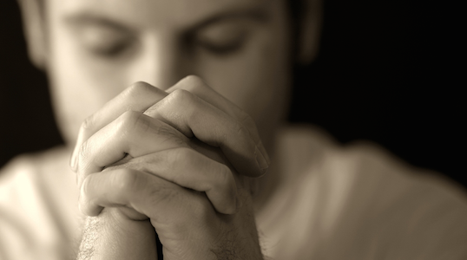
Prece
“Quando um enfermo ora, recebe valiosa transfusão de forças, que vitalizam os leucócitos para a batalha da saúde e sustentação dos campos imunológicos, restaurando-lhes as defesas. [...]
Ao lado, portanto, de qualquer terapia prescrita, seja a oração a de maior significado e a mais simples de ser utilizada.”
        (JOANNA DE ÂNGELIS. Momentos Enriquecedores, cap. “Terapia da oração”)
Notes:
Pesquisas científicas já comprovam a eficácia da prece e sua influência no estado de saúde orgânica.
Fonte: http://unb.br/noticias/unbagencia/cpmod.php?id=90845
A prece deve, portanto, ser o primeiro recurso a lançarmos mão!

Slide 9

Desobsessão
“Os que se entregam à tarefa da cura das obsessões precisam ponderar, antes de tudo, a necessidade de iluminação interior do médium perturbado, porquanto na sua educação espiritual reside a própria cura.”
        (EMMANUEL. O Consolador, perg. 393)
Notes:
Relembrar que a cura da obsessão não se dá pelo afastamento do obsessor, mas pela evangelização deste e do obsidiado.

Slide 10

Leitura edificante
“Consagrar diariamente alguns minutos à leitura de obras edificantes, esquecendo os livros de natureza inferior, e preferindo, acima de tudo, os que, por alimento da própria alma, versem temas fundamentais da Doutrina Espírita.
Luz ausente, treva presente.”
        (ANDRE LUIZ. Conduta Espírita, cap. 41)
“O livro espírita é remédio – balsamiza as nossas dores.”
  Albino Teixeira
        (ESPÍRITOS DIVERSOS. Confia e Serve, mensagem “O Livro Espírita”)
Notes:
Na medida em que se combinam os recursos (slides anteriores) e se torna possível, o paciente deve dedicar-se a leituras edificantes, que o auxiliarão a sustentar a mente, os pensamentos em zonas vibratórias favoráveis ao seu restabelecimento.

Slide 11
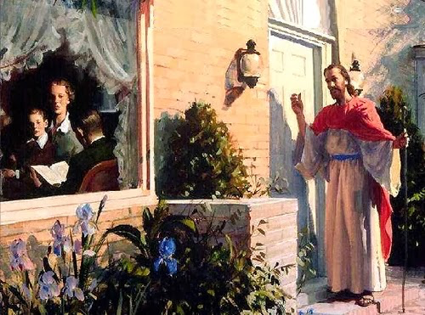
Culto do Evangelho no lar
“Pelo menos, uma vez por semana, reúne a tua família e felicita-a com o Espiritismo, criando, assim, e mantendo, o culto evangélico, para que a diretriz do Mestre seja eficiente rota de amor à sabedoria em tua casa...
Ali, na oportunidade, ouvidos desencarnados se imantarão aos ouvidos dos teus e escutarão; olhos atentos verão pelos olhos da tua família e se nublarão de pranto; mentes se ligarão às outras mentes e entenderão...”
        (JOANNA DE ÂNGELIS. Espírito e Vida,
        cap. 25)
Notes:
A reunião de todos os recursos elencados em um só momento e a beneficiarem todo o ambiente doméstico. Imprescindível, portanto, a complementação do tratamento com a realização do culto no lar.

Slide 12

A força da vontade
“Seja, porém, qual for a gênese desses distúrbios, é de relevante importância para o enfermo considerar que não é doente, mas que se encontra em fase de doença, trabalhando-se sem autocomise-ração, nem autopunição para reencontrar os objetivos da existên-cia. Sem o esforço pessoal, mui dificilmente será encontrada uma fórmula ideal para o reequilíbrio, mesmo que sob a terapia de neurolépticos.”
        (JOANNA DE ÂNGELIS. Amor, Imbatível Amor, cap. 19)

Slide 13
Conclusão
“Recebendo ou não tratamento especializado sob a orientação de algum facultativo, aprofunda a terapia espiritual e reage, compreendendo que todos os males que infelicitam o homem procedem do Espírito que ele é, no qual se encontram estruturadas as conquistas e as quedas, no largo mecanismo da evolução inevitável.”
        (JOANNA DE ÂNGELIS. Receitas de Paz, cap. 11)

